Slide 1
NUTRICION Y SANIDAD APICOLA
APICULTURA EN EL CHACO
Lic. Magda Mabel Lozano

Slide 2
PILARES DE LA PRODUCCION APICOLA
Como todo rubro pecuario, las abejas son animales
que requieren cuidado en su alimentación y sanidad
Cuando se maneja adecuadamente los pilares
Se tiene altos rendimientos productivos
Otros aspectos son las condiciones biológicas y
la genética

Slide 3
Alimentación de las abejas
Las abejas almacenan su alimento en panales y prosperan hasta donde les permite sus reservas, caso contrario, el nido se hace pequeño en época que no hay flores, entonces las abejas pasan hambre y la colonia puede morir, como una medida de sobrevivencia de la colonia eliminan a los zánganos.
La ausencia de zánganos, es un indicador
de crisis porque no hay flores

Slide 4
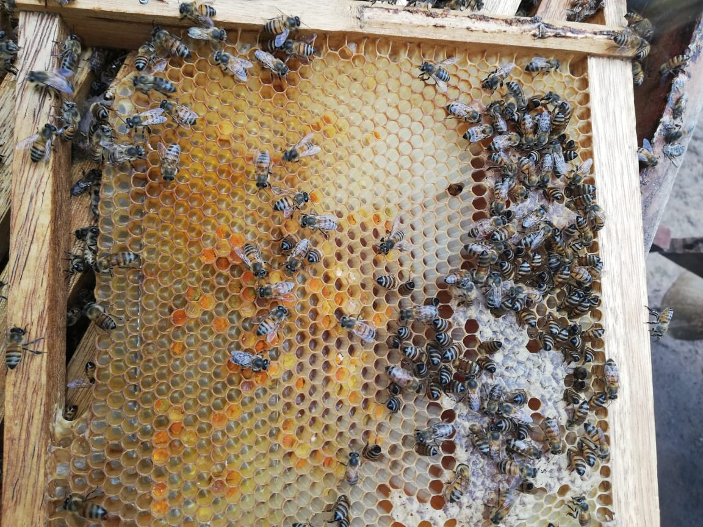
Reservas alimenticias
Las reservas son marcos costaneros con miel y
polen y miel de corona. Garantiza el crecimiento
de la colonia.

Slide 5
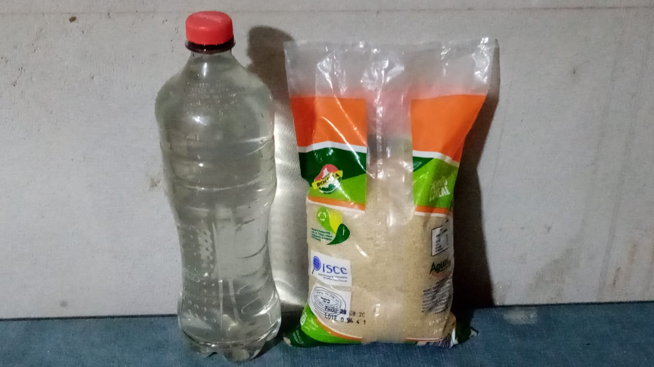
Alimentación energética
Alimentación de reserva
Se administra cuando
la colmena pasara un
periodo de dos a tres
meses sin ingreso de
néctar
Alimentación estimulante
Se administra entre 60
A 40 días antes de la floración importante
Las dos contribuyen a la producción,
manteniendo la colonia y aumentando
El numero de obreras para el pecoreo

Slide 6
¿Cuanto alimentar?
Según las necesidades de la colonia

Slide 7
Alimentación proteica
Polen recogido en campaña anterior permite , hacer papillas para la administración durante
la época de escases
Sustitutos del polen o complementos son: harina de soya (bien molida),
almidón de maíz, azúcar impalpable y jarabe de azúcar, en muy variables las cantidades.

Slide 8
Colmena en crecimiento
Esta en manos del apicultor aumentar la cantidad de obreras
30.000 obreras, con abundancia de
Flores, solo pueden conseguir 9 kilos
de miel. Regla Farrar
60.000
obreras
Máxima
floración
Regla de Farrar indica que para calcular los kilos de miel
por colmena se debe considerar el numero de obreras, sabiendo
que 10.000 obreras hacen 1 kilo de abejas. El kilo de abejas al
cuadrado es la cantidad de miel que se obtendrá por colmena
Según regla de Farrar hay 6 kilos
de abejas al cuadrado son 36 kilos de miel

Slide 9
Sanidad Apícola
Es una enfermedad producida por el acaro varroa, que ingresa a las colonias en el cuerpo de las obreras que pecorean en las flores, o en los zánganos que estuvieron en colmenas que tienen varroa, a esta etapa se la conoce como fase forética, posteriormente el parásito ingresa a las celdas de cría para alimentarse de la larva de las abejas y reproducirse en el interior de la celda aprovechando el espacio y el alimento disponible (cría operculada), a esto se llama, fase reproductiva. El daño que causa es muy grave debido a que una varroa hembra deja al menos 4 descendientes y 3 de los cuales son hembras fecundadas en la misma celda, que se liberan al nacer la abeja e ingresan a otras celdas para continuar con su ciclo de vida; en resumen, por cada varroa que ingresa a una celda, salen 4 hembras (madre y tres hijas) para infestar a la colonia
Varroasis
Loque europea

Slide 10
Varroa
El efecto en las larvas de las abejas que son picadas permanentemente son las heridas por donde entran otras enfermedades; cuando, les han picado en un sector del cuerpo de la larva en donde tenían que salirle las alas o las patas, estas se atrofian y al final nacen abejas sin estos miembros de locomoción, por tanto mueren casi de forma inmediata después del nacimiento; las larvas más “afortunadas”, que fueron picadas en otras pares de su cuerpo nacen con menos peso y viven menos tiempo que el resto de las abejas.

Slide 11
Diagnostico en la cría es efectivo
Se deben sacar 100 larvas de abejas que esta operculadas, y con una aguja abrir el opérculo y extraer la abeja intacta, contar las varroas encontradas
% Infes. = N° de varroas / N° de abejasX100%
Hay dos métodos de diagnóstico, el primero, se realiza en las obreras nodrizas (aquellas abejas que se encuentran cuidando a la cría) y el segundo en las celdas operculadas de las abejas obreras
El diagnostico más acertado es el que se realiza en la cría, si es mayor a 2,5 se debe realizar el tratamiento a la colmena

Slide 12
Diagnostico de varroasis en nodrizas
Se acerca un frasco con alcohol al 70%, a la abeja nodriza, que esta andando sobre los panales con cría. Recolectar más de 300, nunca será exacto, pero no hay problema.
Si el porcentaje de infestación es mayor a 5 % se debe realizar el tratamiento a la colmena

Slide 13
Control de varroasis
Uso de panales zanganeros, este método es conocido como mecánico biológico y no deja efectos negativos en la colmena. Utilizar marcos zanganeros , colocándolos en casi la parte central del nido, estos tienen la función de atrapar a las varroas hembras , que caen en la trampa porque prefieren las celdas de zánganos, cuando el marco está operculado se los retira y se desecha, se sacrifican a los zánganos, pero también se libera a la colonia de las varroas, es útil en la época de producción de miel.
Control, que no afecta a la miel, es discutible desde el punto de vista bioético, por el sacrificio de los zànfganos

Slide 14
Acido oxálico
Tratamiento económico al alcance de todos
Ambos productos son orgánicos y no dejan la posibilidad de contaminar la miel.

Slide 15
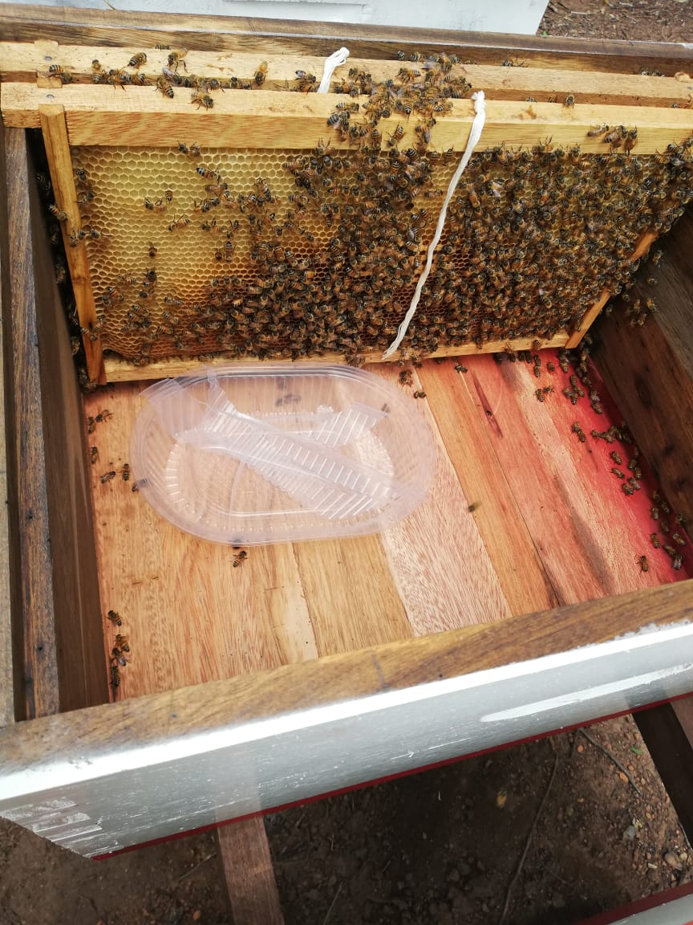
Aplicación del acido oxalico
El parasito es responsable de las perdidas económicas por bajos rendimientos productivos
Uso de acido oxálico con glicerina. Estos dos productos se embeben en tiras de cartón o hilo de algodón y se los coloca entre los marcos en la cámara de cría
Realizar , cuatro controles anuales

Slide 16
GRACIAS

